Slide 1
Мастер-класс

Slide 2
Учителя, как местные светочи науки, должны стоять на полной высоте современных знаний в своей специальности.
Д.И. Менделеев

Slide 3
Тема:
«Возможности интеграции в процессе изучения литературы в 5-7 классах»

Slide 4
Цели:
поделиться со своими коллегами знаниями, опытом, которые были накоплены в результате длительного поиска и упорной работы.

Slide 5
Что же представляет собой интеграция предметов в современной школе?
Интеграция предметов в современной школе – одно из направлений активных поисков новых педагогических решений, способствующих улучшению дел в ней, развитию творческих потенциалов, педагогических коллективов и отдельных учителей с целью более активного воздействия на учащихся.

Slide 6
В чем же заключается суть интеграции в обучении?
Применительно к системе обучения «интеграция» может принимать два значения: - это создание у школьников целостного представления об окружающем мире. Здесь интеграция рассматривается как цель обучения; - это нахождение общей платформы сближения предметных знаний. Здесь интеграция – средство обучения.

Slide 7
Когда возможна интеграция предметов?
Она предполагает выполнение трех условий: - объекты исследования должны совпадать либо быть достаточно близкими; - в интегрированных учебных предметах используются одинаковые либо близкие методы исследования; - интегрируемые учебные предметы строятся на общих закономерностях, общих теоретических концепциях.

Slide 8
По своей организации и содержанию интегрированные уроки имеют четыре уровня:
когда учителя стремятся сформулировать единые подходы к определенным событиям, явлениям, научить школьников на основе этих подходов правильно строить устные ответы.
когда работа проводится в понятийно-информационном поле, где понятийный аппарат и информация очень близки.
когда необходимо провести сравнительно-обобщающее изучение материала.
когда основная тяжесть работы ложится на учащихся, которые могут работать группами, парами.

Slide 9
Какие же школьные дисциплины обладают наибольшим потенциалом для интеграции?
Литература и история.
А.С. Пушкин «Песнь о вещем Олеге», «Полтава», «Борис Годунов», отрывок из поэмы «Медный всадник». М.Ю. Лермонтов «Песня про купца Калашникова». Н.В. Гоголь «Тарас Бульба».

Slide 10
Литература и музыка
Возможности интеграции литературы и музыки можно рассмотреть в процессе знакомства с произведением А.С. Пушкина «Метель» и музыкальными иллюстрациями Свиридова к этой повести. Сказкой Гофмана «Щелкунчик» и оперой П.И. Чайковского (программа Бунеева), балладой Жуковского «Светлана» и музыкальным произведением П.И. Чайковского «Времена года».

Slide 11
Литература и природоведение
Тема: «Происхождение планеты Земля».
Урок строится на материале стихотворения М.В. Ломоносова «Случились два астронома в пиру…» и гипотез Коперника и Птолемея о происхождении Земли.

Slide 12
Литература и изобразительное искусство
Разработайте фрагмент интегрированного урока литература и изобразительное искусство. Составьте систему вопросов, показывающих взаимосвязь двух учебных дисциплин.

Slide 13
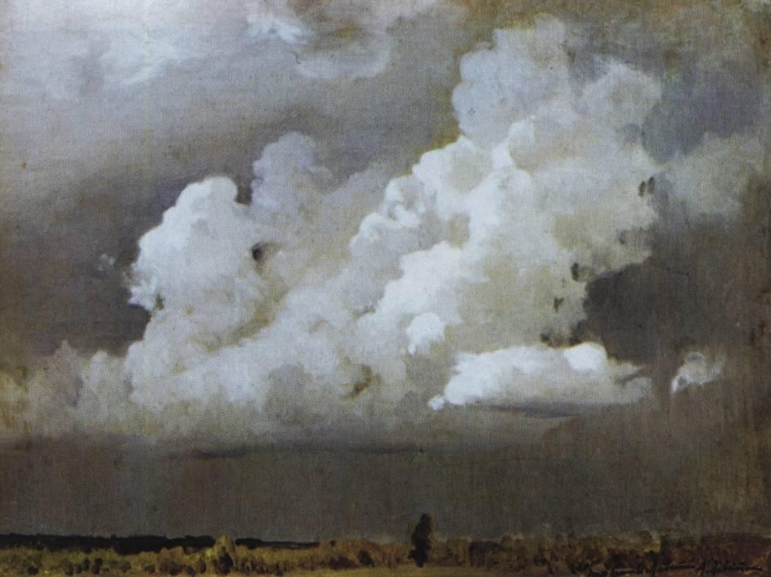
И.С. Тургенев «Бирюк».
«Гроза надвигалась. Впереди огромная лиловая туча поднималась из-за леса; ракиты тревожно шевелились и лепетали. Душный жар внезапно сменился влажным холодом; тени быстро густели. Я ударил вожжой по лошади, спустился в овраг, перебрался через сухой ручей, весь заросший лозниками, поднялся в гору и въехал в лес. Дорога вилась передо мною между густыми кустами орешника, уже залитыми мраком; я подвигался вперед с трудом. Дрожки прыгали по твердым корням столетних дубов и лип, беспрестанно пересекавшим глубокие продольные рытвины – следы тележных колес; лошадь моя начала спотыкаться. Сильный ветер внезапно загудел в вышине, деревья забушевали, крупные капли дождя резко застучали зашлепали по листьям, сверкнула молния, и гроза разразилась. Дождь полил ручьями».
И.И. Левитан «Перед грозой»

Slide 14
Интеграция помогает соединить разные информации, получить возможность посмотреть на одно явление с разных сторон; снять языковой барьер, т.к. определения на разных учебных предметах даются по-разному; обеспечивает развитие сознания обучающихся.

